Slide 1
Svatováclavská kaple v katedrále sv. Víta, Václava a Vojtěcha
Pracovní list
k prezentaci

Slide 2
V prezentaci se můžeš setkat s následujícími slovy. Znáš jejich význam? Umíš odpovědět? Rotunda ?
Stavba s kruhovým nebo více úhelníkovým půdorysem. Mají apsidu, což je podkovovitý přístavek, v němž je umístěn oltář. Výjimečně mohou mít i čtyři apsidy (čtyř apsidová, tedy tetra konchální byla patrně i rotunda svatého Víta na Pražském hradě). V Mikulčicích byly dokonce nalezeny zbytky velkomoravské dvou apsidové rotundy (tzv. VI. mikulčický kostel), ovšem tato varianta Bývá zaklenuta kupolí. Vnitřní prostor zpravidla osvětlují malá, polokruhově ukončená, románská okénka a také válcový nástavec procházející střechou a opatřený (zpravidla) podvojnými románskými okénky, tzv. lucerna. Rotunda bývá opatřena románským vstupním portálem. je výjimečná, že k ní být též připojena věž.

Slide 3
Rotunda ve Starém Plzenci

Slide 4
Rotunda na hoře Říp

Slide 5
Co víš o bazilice?

Slide 6
Bazilika
– původně antická světská stavba(římská tržnice nebo soudní budova), pak hlavní typ křesťanského chrámu, podélná stavba o lichém počtu lodí oddělených sloupy nebo pilíři, z nichž hlavní loď – širší a vyšší než lodi vedlejší –je samostatně osvětlena okny ve zdi nad loďmi vedlejšími. Postupně byla rozšířena o další prostory(příčná loď, věnec kaplí…)a přizpůsobená požadavkům jednotlivých stavebních slohů.

Slide 7
Remeš – románská bazilika

Slide 8
Co znamená slovo TUMBA?
Kamenný nebo kovový náhrobek bez těla zesnulého nebo pravoúhlá ozdobená nadstavba nad hrobem, na níž je umístěna deska , obvykle se sochou nebo reliéfním obrazem zesnulého.

Slide 9
Opukový náhrobek knížete Břetislava I. 1035 – 1055 dílo Parléřovské huti

Slide 10
Jak bys charakterizoval katedrálu?
Katedrála je biskupský chrám, v němž je katedra, tj. stolice pro biskupa,
v gotice bazilika s chórovým ochozem a věncem kaplí, s vnějším opěrným systémem a s příčnou lodí.

Slide 11
Gotická katedrála v Miláně

Slide 12
Katedrála sv. Víta, Václava a Vojtěcha - interiér

Slide 13
Jaký je to votivní obraz?
votivní – (lat. votum = dar, oběť)
darovaný kostelu nebo kapli(obraz, oltář)
Votivní obraz většinou obsahuje zobrazení nebo znak dárce (donátora).

Slide 14
". . Votivní obraz Jana Očka z Vlašimi

Slide 15
Velikost obrazu, téměř 190 cm na výšku a 100 cm na šířku. Dílo je rozděleno na dvě poloviny, kdy v horní sedí v centru Panna Maria s Ježíškem a po její pravé ruce klečí císař Karel IV. doporučovaný patronem rodu Lucemburků sv. Zikmundem. Po levé ruce Panny Marie klečí Václav IV. doporučovaný sv. Václavem. V dolní polovině klečí uprostřed Jan Očko z Vlašimi, jako jediný z celého díla zobrazený v přísném profilu. Své sepjaté ruce odevzdává do rukou patrona pražského arcibiskupství sv. Vojtěcha, za nímž stojí sv. Prokop. Na druhé straně, za Janem Očkem, stojí sv. Vít, který se ho dotýká na rameni a za ním je vyobrazena sv. Ludmila.

Slide 16
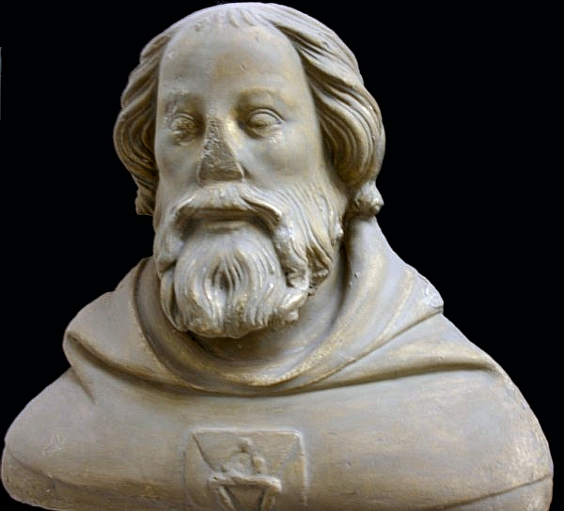
Víš, kdo to byl Matyáš z Arrasu a Petr Parléř?
Matyáš z Arrasu (1290?, Arras- 1352 Praha) byl francouzský architekt, stavitel a kameník. Byl prvním stavitelem katedrály sv.Víta v Praze.

Slide 17
Petr Parléř (1332 nebo 1333 - 13.července1339 Praha) byl německý architekt, stavitel, kameník, sochař a řezbář, Patří mezi nejvýraznější umělce evropské vrcholné gotiky, působil převážně v českých zemích. Císař Karel IV. ho povolal do Prahy, aby po smrti Matyáše z Arrasu pokračoval ve stavbě katedrály sv. Víta. . Kromě katedrály projektoval i kamenný most přes Vltavu (později nazvaný Karlův), Staroměstskou mosteckou věž a kapli Všech svatých na Pražském hradě. Mimo Prahu pak a kostel sv. Barbory v Kutné Hoře. .

Slide 18
Proč nazýváme některé malíře gotiky a renesance Mistry ?
Je to označení pro malíře, které neznáme jménem, a proto je označujeme Mistr a přívlastkem podle jeho stěžejního díla:
Mistr třeboňského oltáře
Mistr vyšebrodského oltáře
Mistr rajhradského cyklu
Mistr litoměřického oltáře

Slide 19
Petr z Rožmberka Mistr vyšebrodského oltáře

Slide 20
Zdroje: o Malý slovník výtvarného umění Fortuna, 1996 o Informatorium pro každého, aneb Moderní vševěd Mladá fronta, 1983 o Wikipedie, internet

